Slide 1

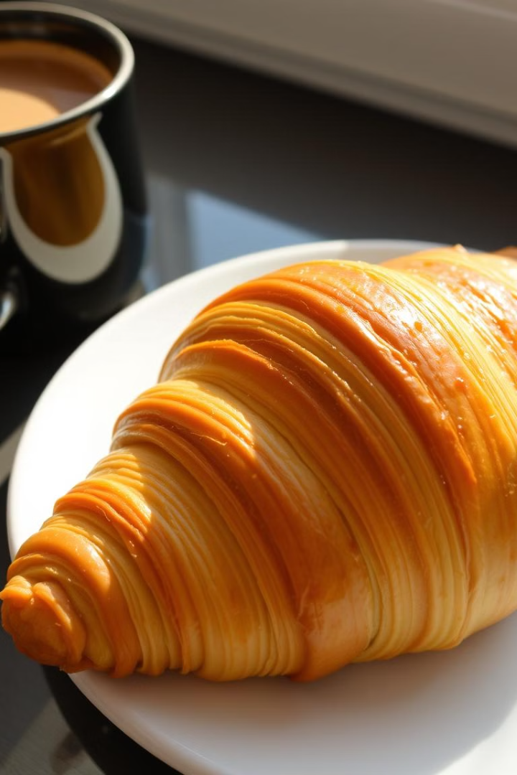


Смачний півмісяць: все про круасани
Дізнаємося більше про історію, форму та начинки круасана
Анна Анатоліївна Тимченко
Notes:
1

Slide 2


Звідки родом круасан?
Відень, Австрія
Народився у XVII столітті. Легенда каже, що його форма символізувала перемогу над Османською імперією
Форма півмісяця
Назва "круасан" походить від французького слова "croissant", що означає "півмісяць"
Notes:
2

Slide 3
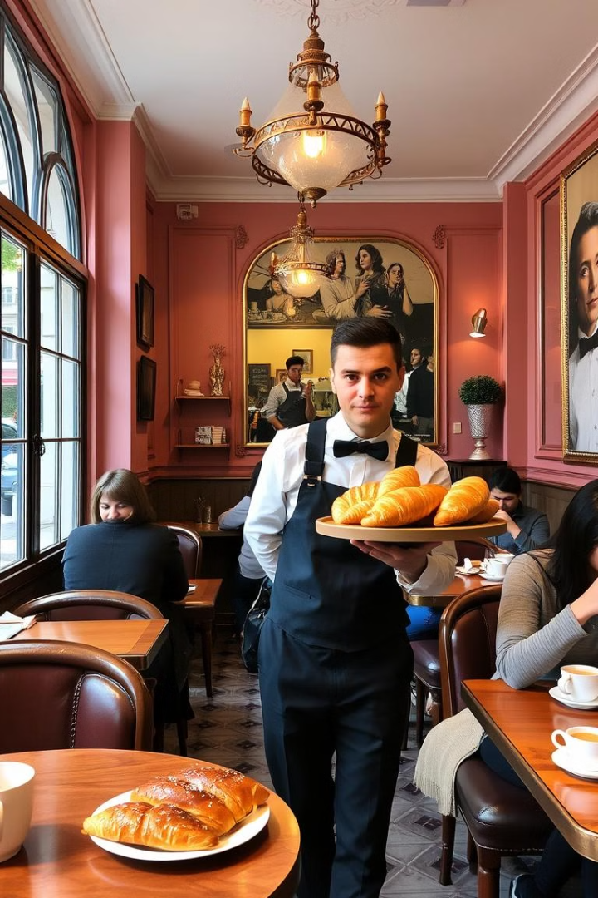
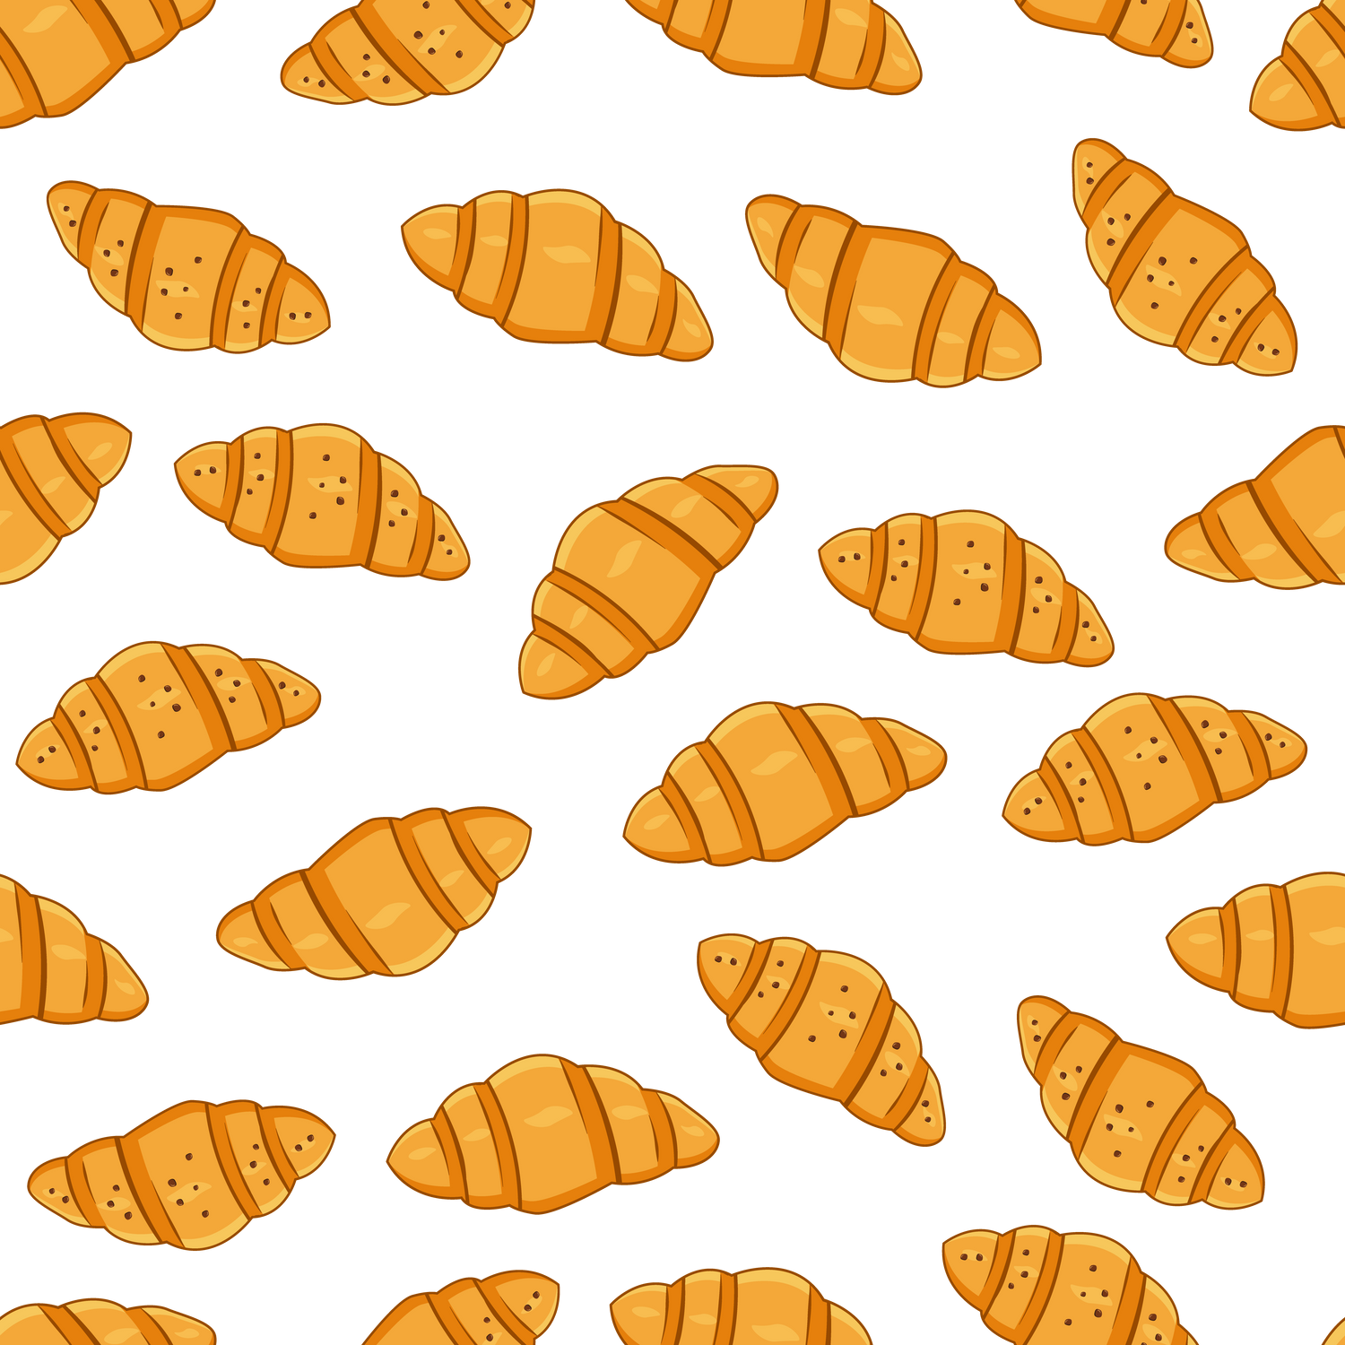
Круасан у Франції
1
1839
2
Популярність
Австрійський офіцер Август Занг відкрив пекарню в Парижі
Французькі пекарі вдосконалили рецепт. Круасан став символом Франції
Notes:
3

Slide 4
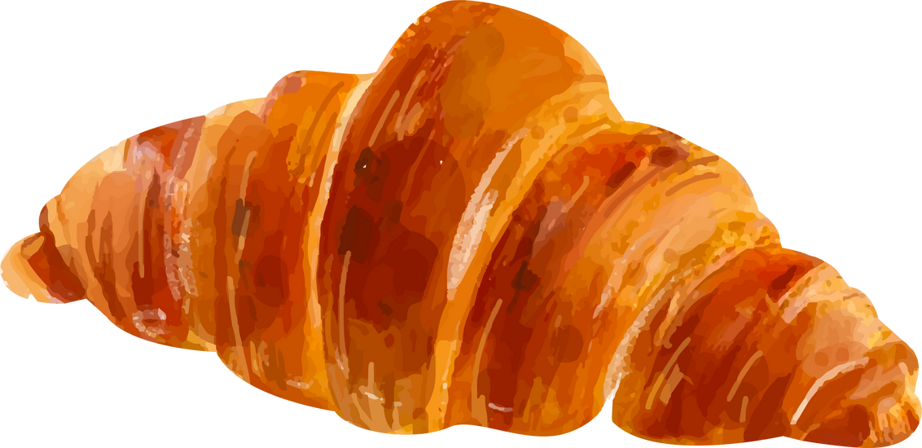
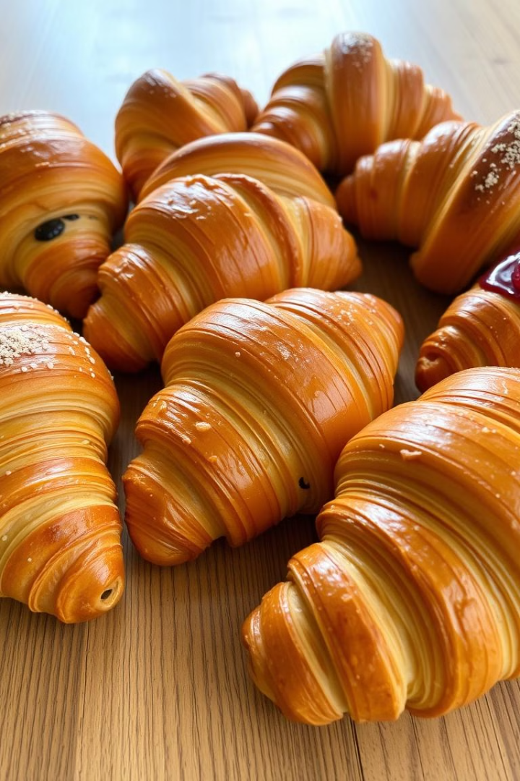
Різні смаки
Шоколад
Мигдаль
Класичний, завжди смачний
Ніжний та солодкий
Сир
Шинка
Смачний варіант для сніданку
Для тих, хто любить солоне
Notes:
4

Slide 5
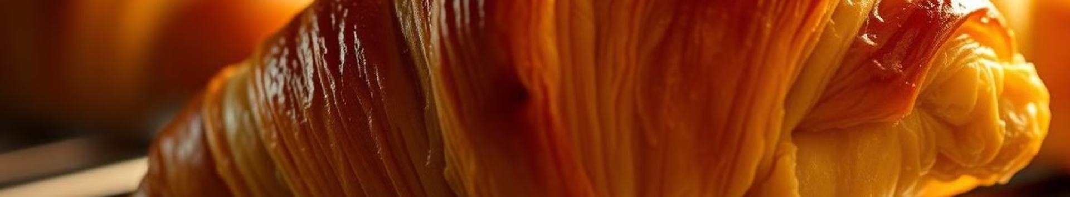




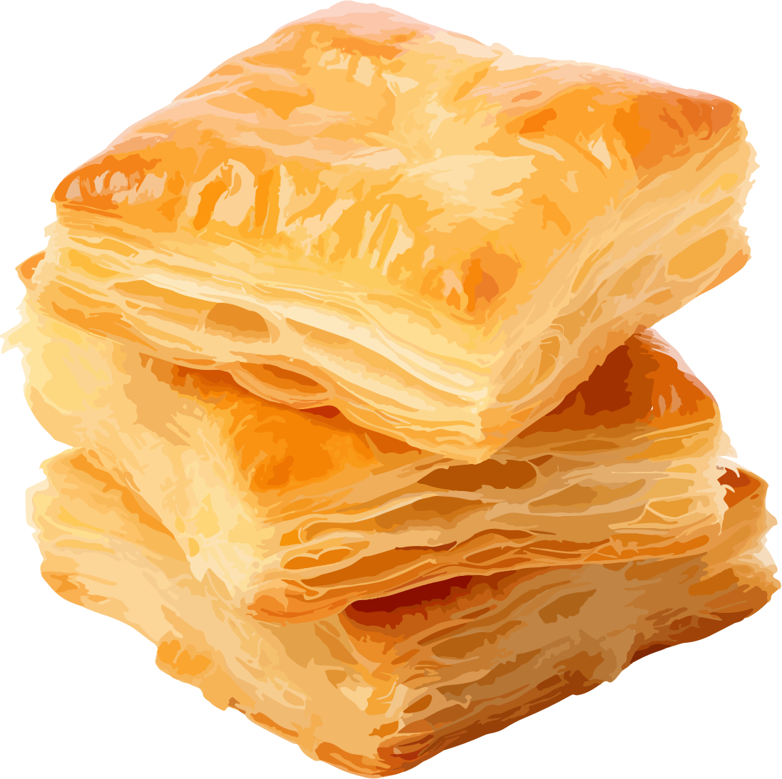
Секрет хрусткості
Листкове тісто
Випікання
Тонкі шари тіста і масла
Спеціальний процес приготування
Notes:
5

Slide 6
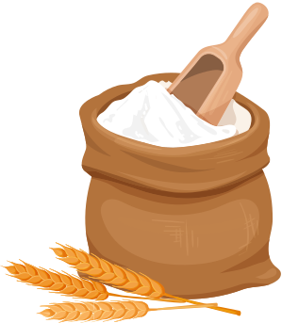
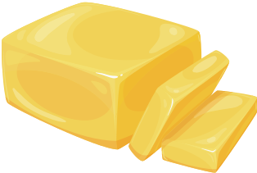
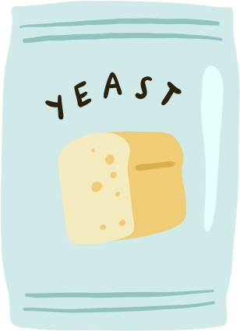

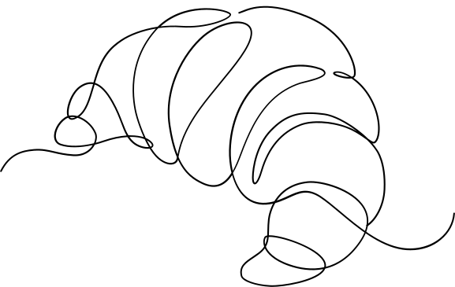
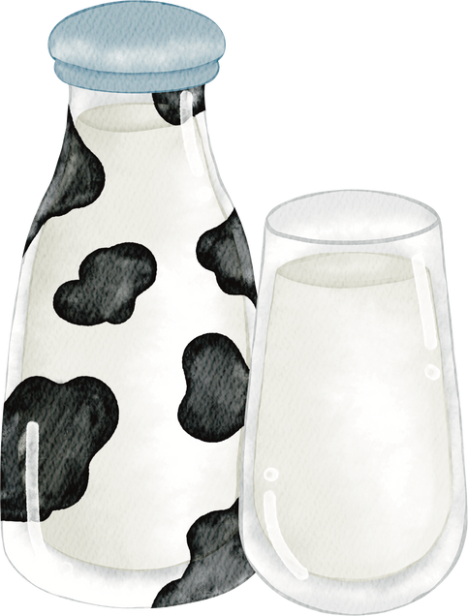
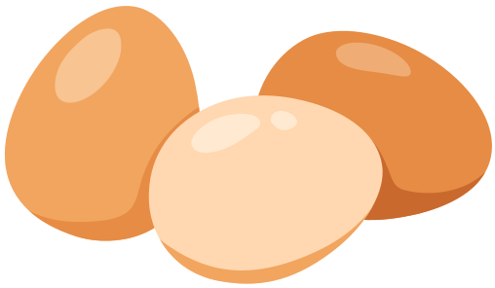
З чого роблять круасан?
Борошно: основа круасана
1
Масло: надає хрусткості та аромату
2
Дріжджі: допомагають тісту піднятися
3
Цукор: додає солодкість
4
Молоко: зволожує тісто
5
Яйця: додають колір і поживні речовини
6
Notes:
6

Slide 7
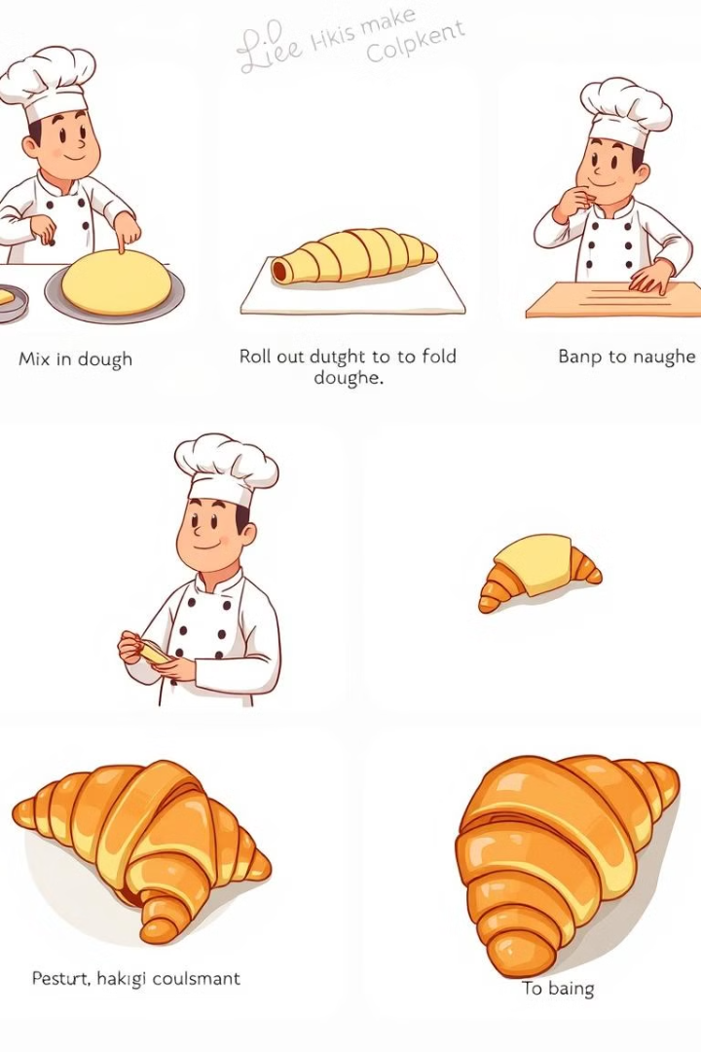


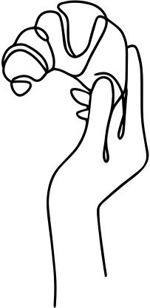

Як приготувати круасан?
1. Змішуємо
Інгредієнти змішують для отримання тіста
2. Складаємо
Тісто розкатують і складають багато разів
3. Випікаємо
Випікають у духовці до золотистого кольору
Notes:
7

Slide 8


Slide 9

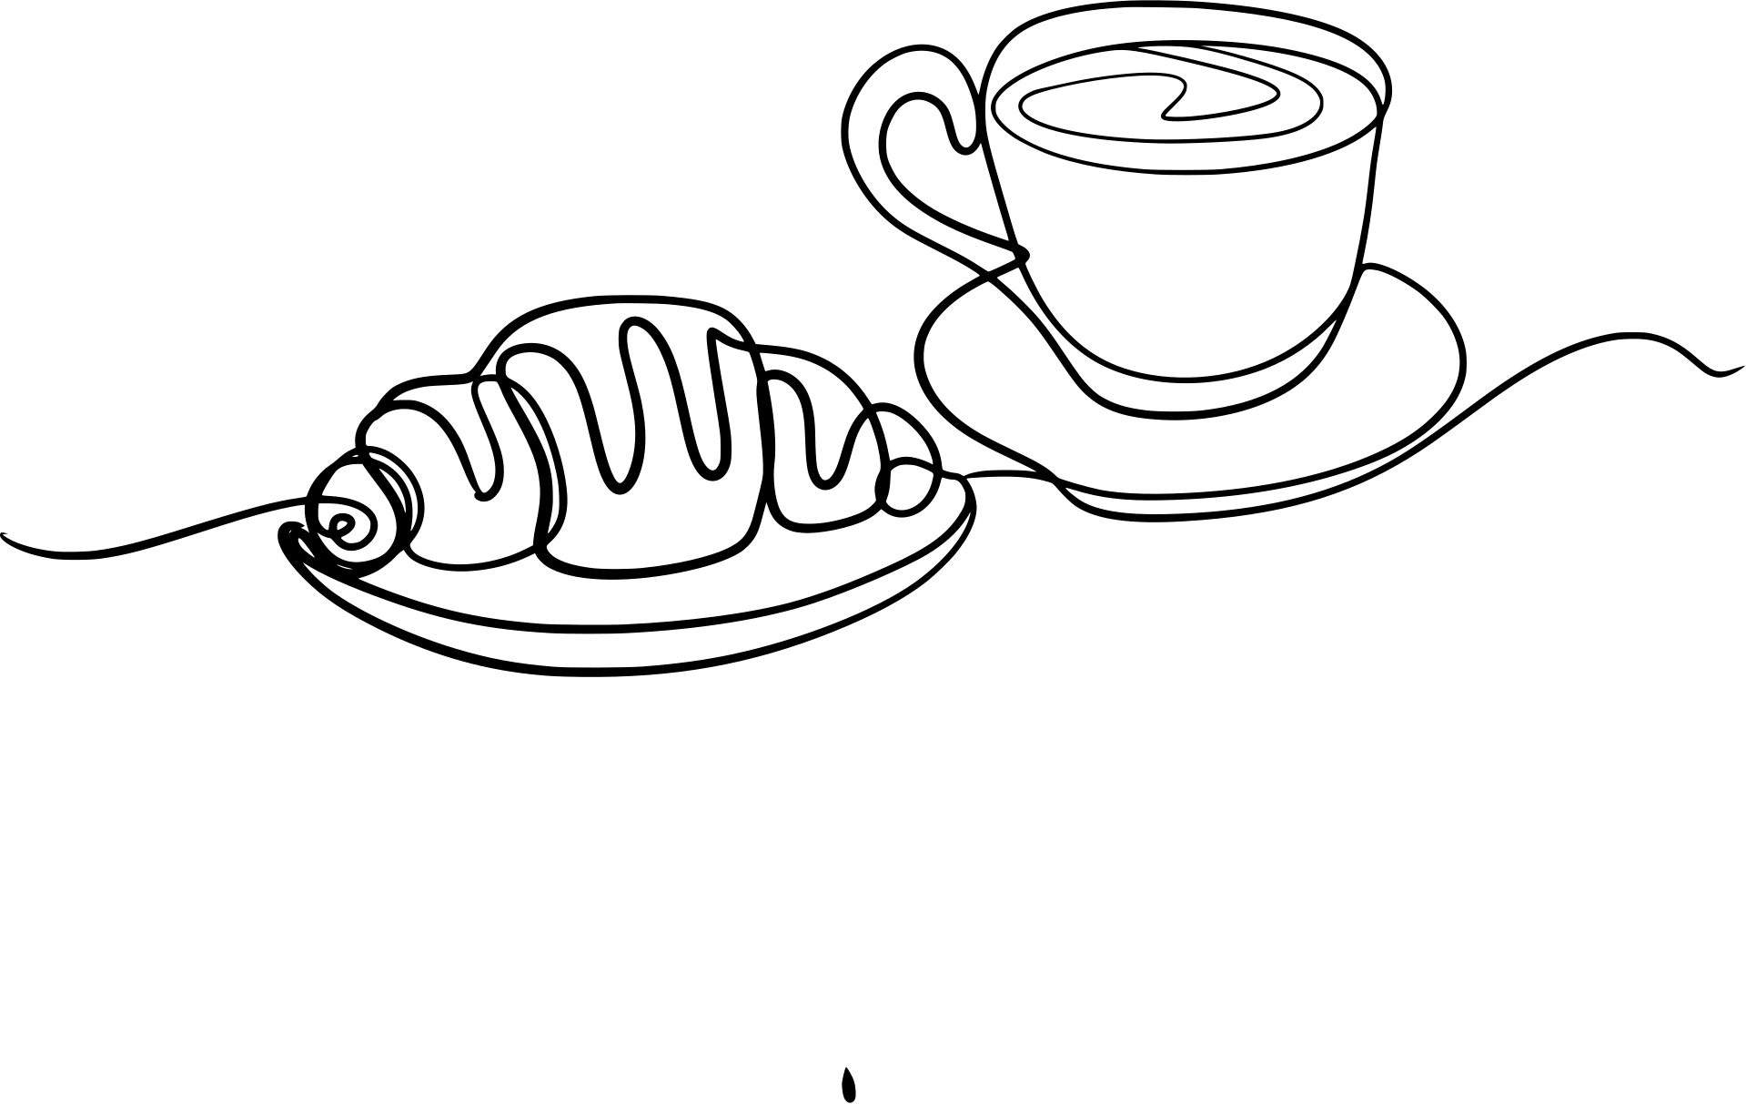
Смачного!
Тепер ви знаєте все про круасани! Спробуйте їх і насолоджуйтесь!
Notes:
8

